Slide 1
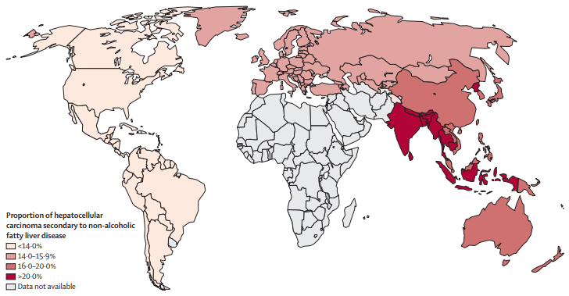
CHC Sur foie sain / Généralités
CHC : 5ème cancer dans le monde – 3ème en mortalité
→ Cirrhotique ++
< 20% des CHC totaux
Distribution géographique : Asie ++
Clinique frustre – diagnostic tardif
Biopsie systématique ++
Résection chirurgicale plus importante
→ Réintervention(s)
Mais moins d’accès à la greffe…
Meilleure survie
Surveillance et prévention moins adéquate
Lang H – J am Coll Surg – 2007
B. Alkofe – Journal of visceral surgery - 2010

Slide 2
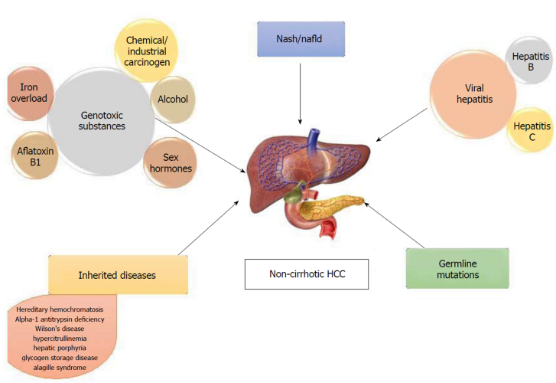
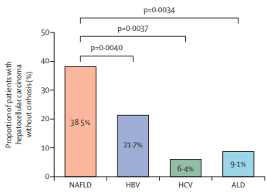
CHC Sur foie sain / Facteurs de risque (1)
Fibrolamellar HCC
Darren Jun Hao Tan and al. - Lancet Oncol - 2022
Desai A et al. HCC in non-cirrhotic liver – WJH - 2019

Slide 3
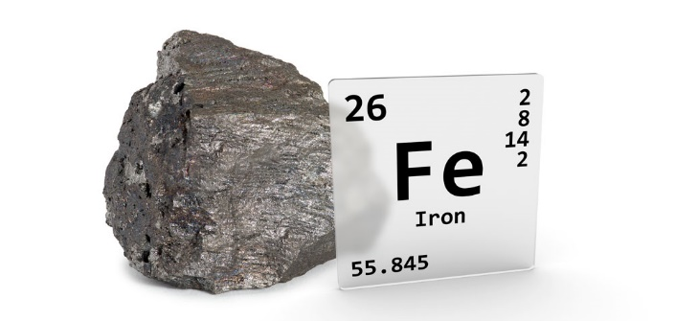
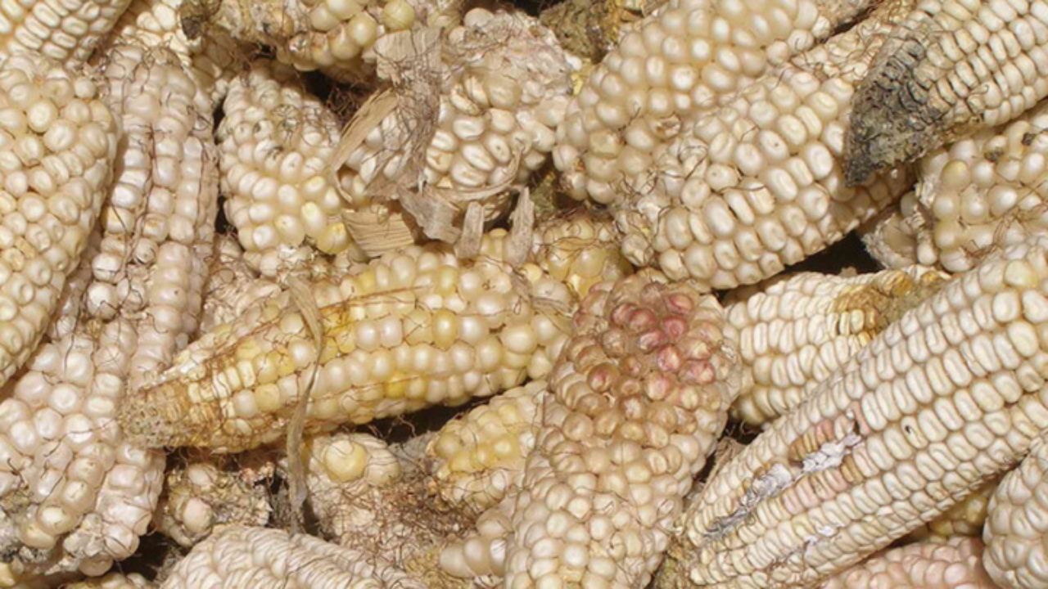
CHC Sur foie sain / Facteurs de risque (2)
Œstrogènes et Adénome
Stéroïdes anabolisants
Maladies héréditaires
Hémochromatose
Déficit en a1 antitrypsine
Toxiques :
Aflatoxine B1
Substances chimiques industrielles
Fibrolamellar HCC
Desai A et al. HCC in non-cirrhotic liver – WJH - 2019

